Slide 1
BEM VINDO
DIMENSIONAMENTO DE LIGAÇÕES
Na aula você vai ver:
Placas de Base Engastada
Notes:
Slide de título — Opção 2

Slide 2
Introdução
Placas de Base
A ligação entre pilares de aço e bases de concreto é feita por meio de placas de base e chumbadores.
Esses elementos tem o objetivo de transmitir os esforços dos pilares para a fundação.
As placas de bases engastadas estão sujeitas à ação simultânea de momento fletor e de esforços solicitantes normais e horizontais.
Com isso temos a necessidade de uma placa de base de maior espessura.
O mesmo acontece com os diâmetros e quantidade de chumbadores.
De forma que garantem o engaste efetivo do pilar na fundação de concreto armado.
Notes:
Slide de agenda — Opção 1

Slide 3
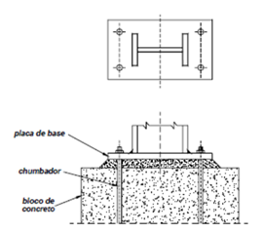
Introdução
Placas de Base
A ligação entre pilares de aço e bases de concreto é feita por meio de placas de base e chumbadores.
Esses elementos tem o objetivo de transmitir os esforços dos pilares para a fundação.
Engastada
Notes:
Slide de agenda — Opção 1

Slide 4
Introdução
Placas de Base
A espessura das chapa de base pode ser reduzida com o uso de enrijecedores entre a base e a coluna.
Com isso teremos barras menores e mais afastadas, mas nem sempre isso é possível.
E é melhor usar isso como um processo de segurança e conservadorismo do que para diminuir os materiais.
Nos banzos de treliças fixados a uma base, pode-se criar uma chapa única ou chapas separadas, uma para cada lado e seus respectivos chumbadores fixados nos pilares.
Notes:
Slide de agenda — Opção 1

Slide 5
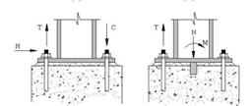
Carregamentos
Placas de Base
Abaixo temos os possíveis casos de esforços que são transferidos pelas bases às fundações:
Binário (Compressão e Tração) e Cortante
Força Axial e Momento
Notes:
Slide de agenda — Opção 1

Slide 6
Reações CYPECAD
Placas de Base
- NEGATIVA (Carregamentos Tração)
+ POSITIVA (Carregamentos de Compressão)
Binário (Compressão e Tração) e Cortante
Força Axial e Momento
Notes:
Slide de agenda — Opção 1

Slide 7
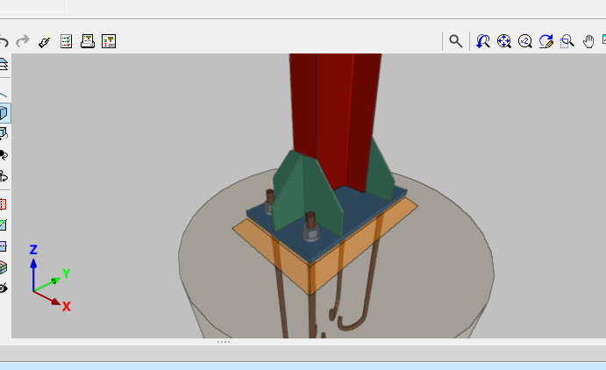
Reações CYPECAD
Placas de Base
- NEGATIVA (Carregamentos Tração)
+ POSITIVA (Carregamentos de Compressão)
Binário (Compressão e Tração) e Cortante
Força Axial e Momento
Notes:
Slide de agenda — Opção 1

Slide 8
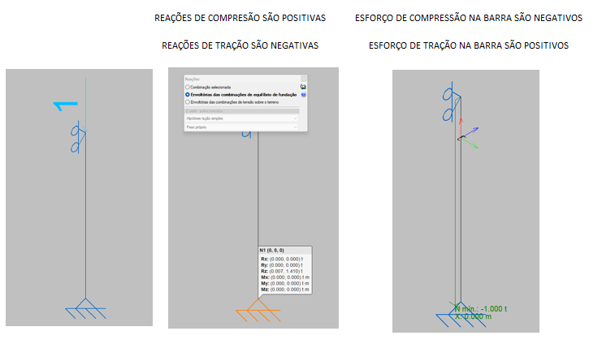
Reações CYPECAD
Placas de Base
- NEGATIVA (Carregamentos de Tração)
+ POSITIVA (Carregamentos de Compressão)
Binário (Compressão e Tração) e Cortante
Força Axial e Momento
Notes:
Slide de agenda — Opção 1

Slide 9
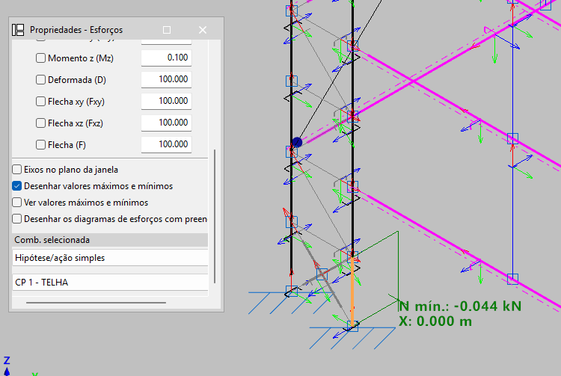
Reações CYPECAD
Placas de Base
- NEGATIVA (Carregamentos de Tração)
+ POSITIVA (Carregamentos de Compressão)
Binário (Compressão e Tração) e Cortante
Força Axial e Momento
Notes:
Slide de agenda — Opção 1

Slide 10
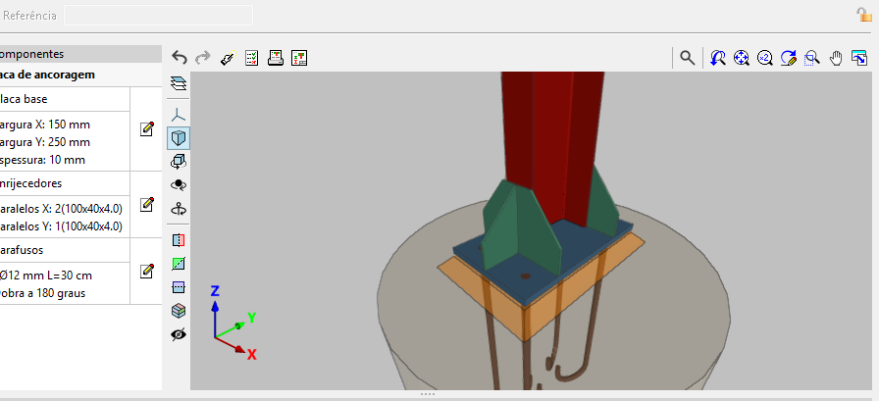
Placa de Base
Placas de Base
Notes:
Slide de agenda — Opção 1

Slide 11
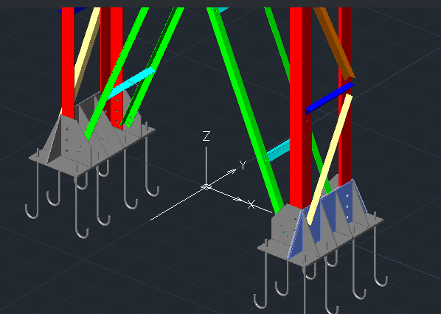
Placa de Base
Placas de Base
Notes:
Slide de agenda — Opção 1

Slide 12
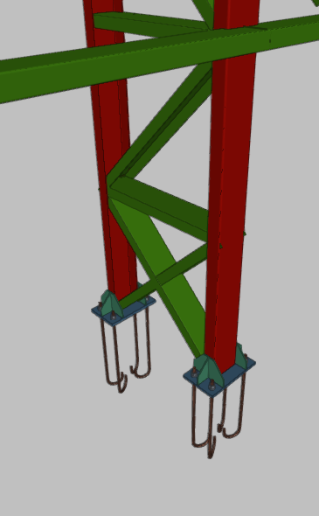
Placa de Base
Placas de Base
Notes:
Slide de agenda — Opção 1

Slide 13
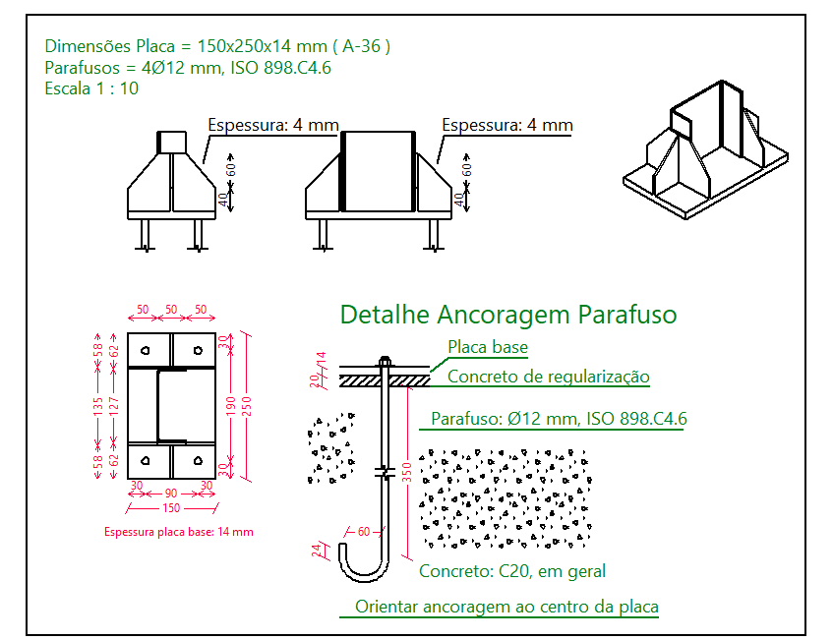
Placa de Base
Placas de Base
Notes:
Slide de agenda — Opção 1

Slide 14
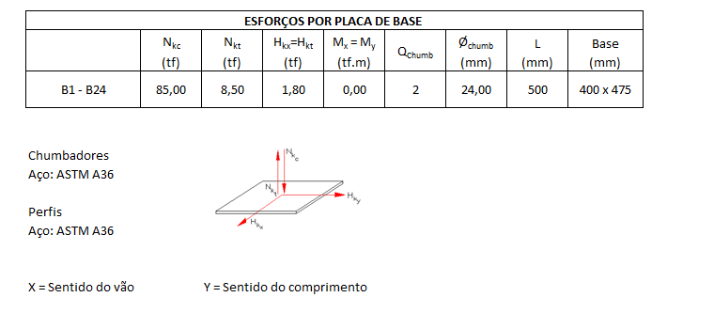
Reações CYPECAD
Placas de Base
- NEGATIVA (Carregamentos Tração)
+ POSITIVA (Carregamentos de Compressão)
Binário (Compressão e Tração) e Cortante
Força Axial e Momento
Notes:
Slide de agenda — Opção 1

Slide 15
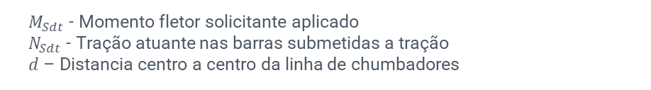
Dimensionamento
Placas de Base
Para o dimensionamento, deverá ser utilizado o Momento Fletor aplicado na chapa e não o solicitante da reação da base;
A carga de tração aplicada em cada flange da coluna é igual ao momento fletor dividido pela distância entre as flanges:
$$N_{Sdt}=\frac{M_{sdt}}{d}$$
$M_{Sdt}$ - Momento fletor solicitante aplicado
$N_{Sdt}$ - Tração atuante nas barras submetidas a tração
$d$ – Distancia centro a centro da linha de chumbadores
Notes:
Slide de agenda — Opção 1

Slide 16
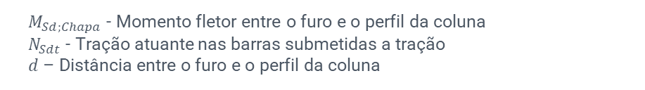
Dimensionamento
Placas de Base
Imaginando que a chapa tende a empenar apenas entre o eixo do chumbador e a extremidade do perfil do pilar, calcula-se o momento fletor existente nesse pequeno espaço.
$M_{Sd;Chapa}=N_{Sdt}$ . $d$
$M_{Sd;Chapa}$ - Momento fletor entre o furo e o perfil da coluna
$N_{Sdt}$ - Tração atuante nas barras submetidas a tração
$d$ – Distância entre o furo e o perfil da coluna
Notes:
Slide de agenda — Opção 1

Slide 17

Dimensionamento
Placas de Base
Para o dimensionamento, aplica-se a fórmula abaixo para o cálculo de espessura de chapas submetidas a momentos fletores:
$$t=\sqrt{\frac{6 . M_{Sd;Chapa}}{f_{b} . b}}$$
Onde:
$$f_{b}=0,75 . f_{y}$$
$f_{y}$ - Limite escoamento do aço
Notes:
Slide de agenda — Opção 1

Slide 18

Dimensionamento
Placas de Base
As dimensões da chapa de base são baseadas fundamentalmente na pressão admissível de contato da fundação.
Sendo assim o dimensionamento da chapa de base deverá ser a resistência d concreto a compressão (fck) menor que a tensão aplicada pela chapa:
$$f_{c}=\frac{N}{b}. c≤f_{ck}$$
Notes:
Slide de agenda — Opção 1

Slide 19
Muito obrigado e eu te vejo na próxima aula!
Notes:
Slide de título — Opção 2

Slide 20
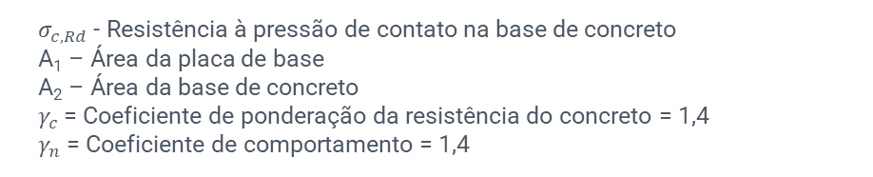
Dimensionamento
Placas de Base
As dimensões da chapa de base são baseadas fundamentalmente na pressão admissível de contato da fundação.
Sendo assim o dimensionamento da chapa de base deverá ser a resistência d concreto a compressão (fck) menor que a tensão aplicada pela chapa:
$$f_{c}=\frac{N}{b}. c≤f_{ck}$$
$σ_{c,Rd}$ - Resistência à pressão de contato na base de concreto
A₁ – Área da placa de base
A₂ – Área da base de concreto
$γ_{c}$ = Coeficiente de ponderação da resistência do concreto = 1,4
$γ_{n}$ = Coeficiente de comportamento = 1,4
Notes:
Slide de agenda — Opção 1

Slide 21
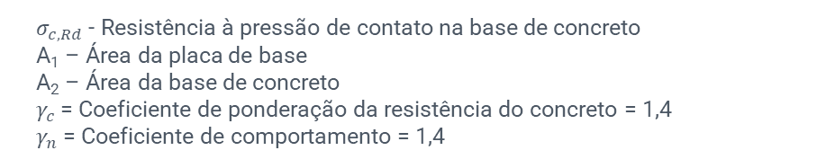
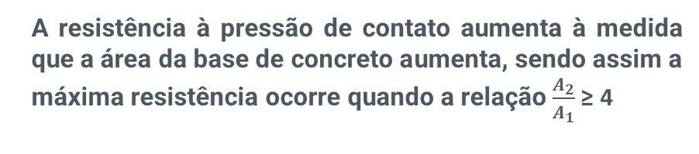

Bases Rotuladas
Placas de Base
O projeto de bases rotuladas consiste em verificar a resistência da base de concreto em funções das dimensões em planta da placa de base e determinar a sua espessura:
$$σ_{c,Rd}=\frac{f_{ck}}{γ_{c}γ_{n}}\sqrt{\frac{A_{2}}{A_{1}}}≤f_{ck}$$
$σ_{c,Rd}$ - Resistência à pressão de contato na base de concreto
A₁ – Área da placa de base
A₂ – Área da base de concreto
$γ_{c}$ = Coeficiente de ponderação da resistência do concreto = 1,4
$γ_{n}$ = Coeficiente de comportamento = 1,4
A resistência à pressão de contato aumenta à medida que a área da base de concreto aumenta, sendo assim a máxima resistência ocorre quando a relação $\frac{A_{2}}{A_{1}}$≥ 4
Notes:
Slide de agenda — Opção 1

Slide 22
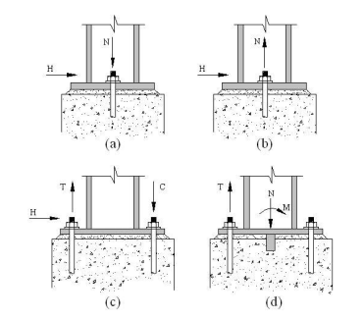
Carregamentos
Placas de Base
Abaixo temos os possíveis casos de esforços que são transferidos pelas bases às fundações:
Força Axial e Cortante
Força Axial e Tração
Binário (Compressão e Tração) e Cortante
Força Axial e Momento
Notes:
Slide de agenda — Opção 1

